Slide 1
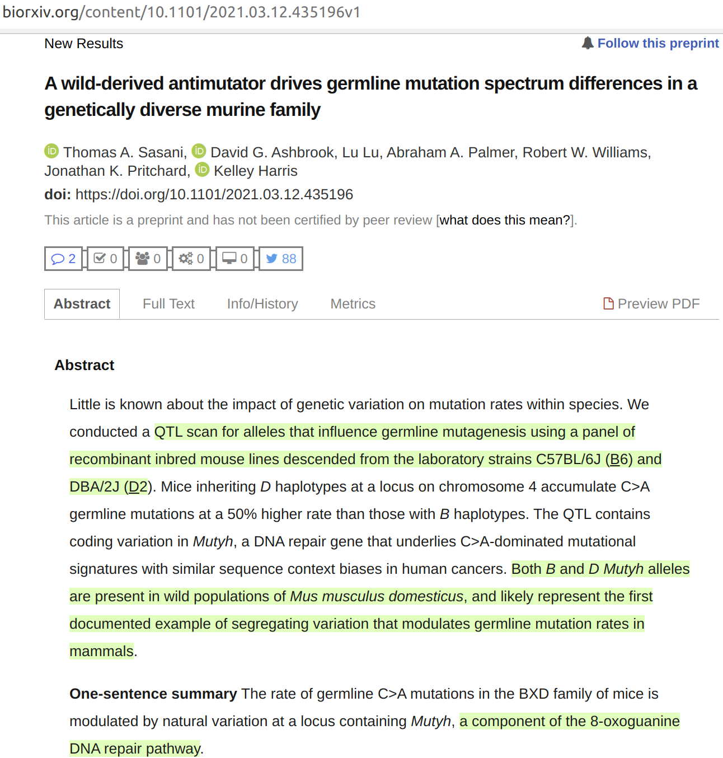
Данные

Slide 2
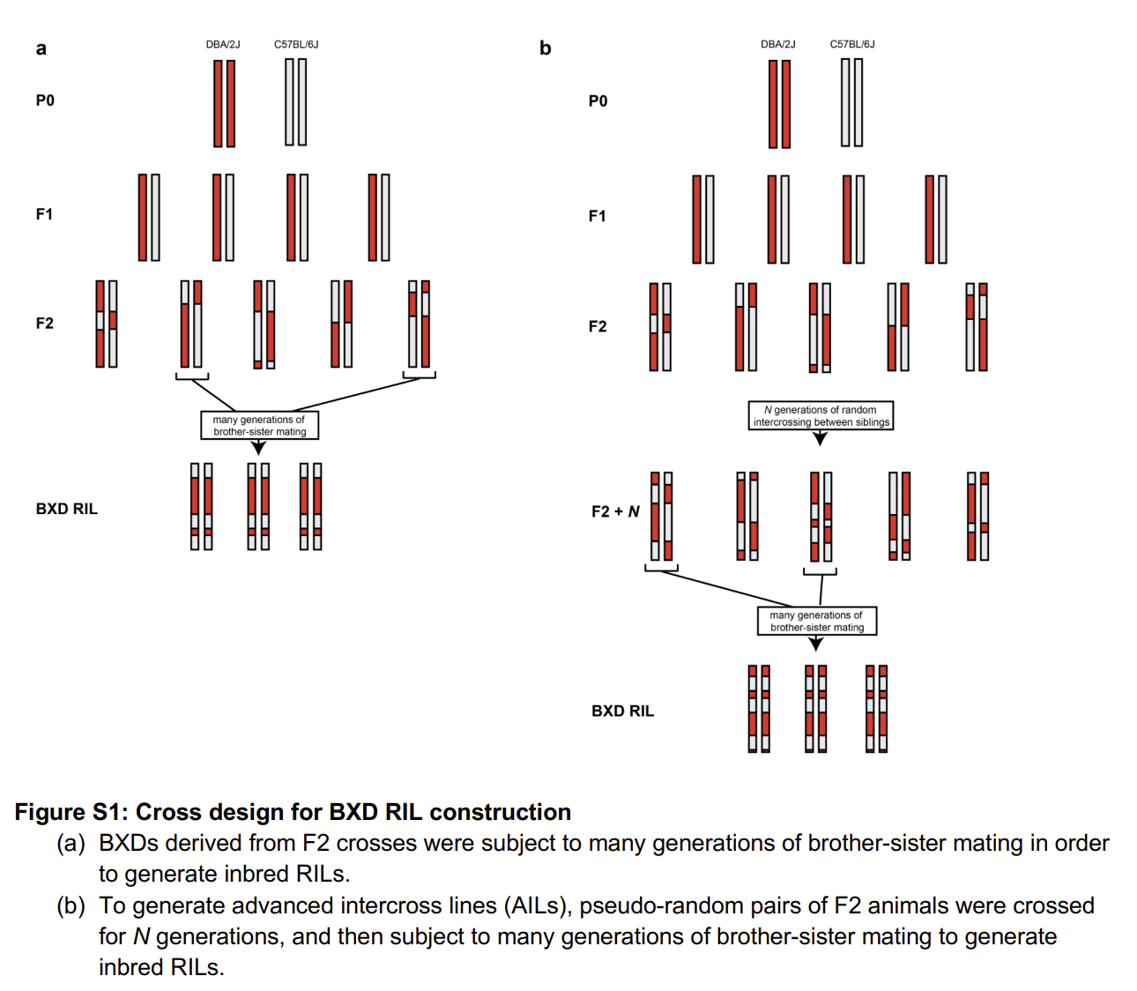
Начиная с 1971 года, скрещивания двух инбредных лабораторных мышей — C57BL/6J и DBA/2J — использовались для получения нескольких когорт рекомбинантного инбредного потомства B-by-D (или) (15). Каждая из линий BXD представляет собой уникальную линейную мозаику гаплотипов B и D и накопила мутации зародышевой линии de novo на постоянном генетическом фоне на протяжении многих поколений инбридинга братьев и сестер в контролируемой среде. Недавно авторы статьи секвенировали геномы 153 BXD, чтобы идентифицировать мутации, уникальные для каждого BXD и отсутствующие в обеих родительских линиях.
Линии C57BL/6J и DBA/2J -> BXD

Slide 3
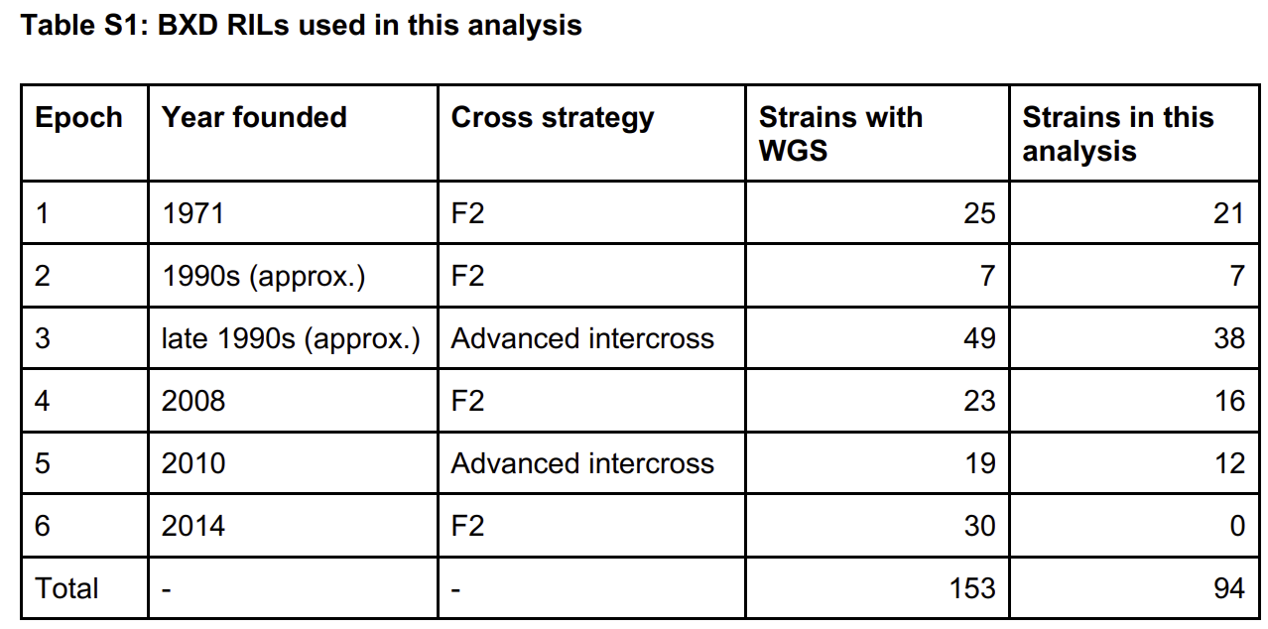
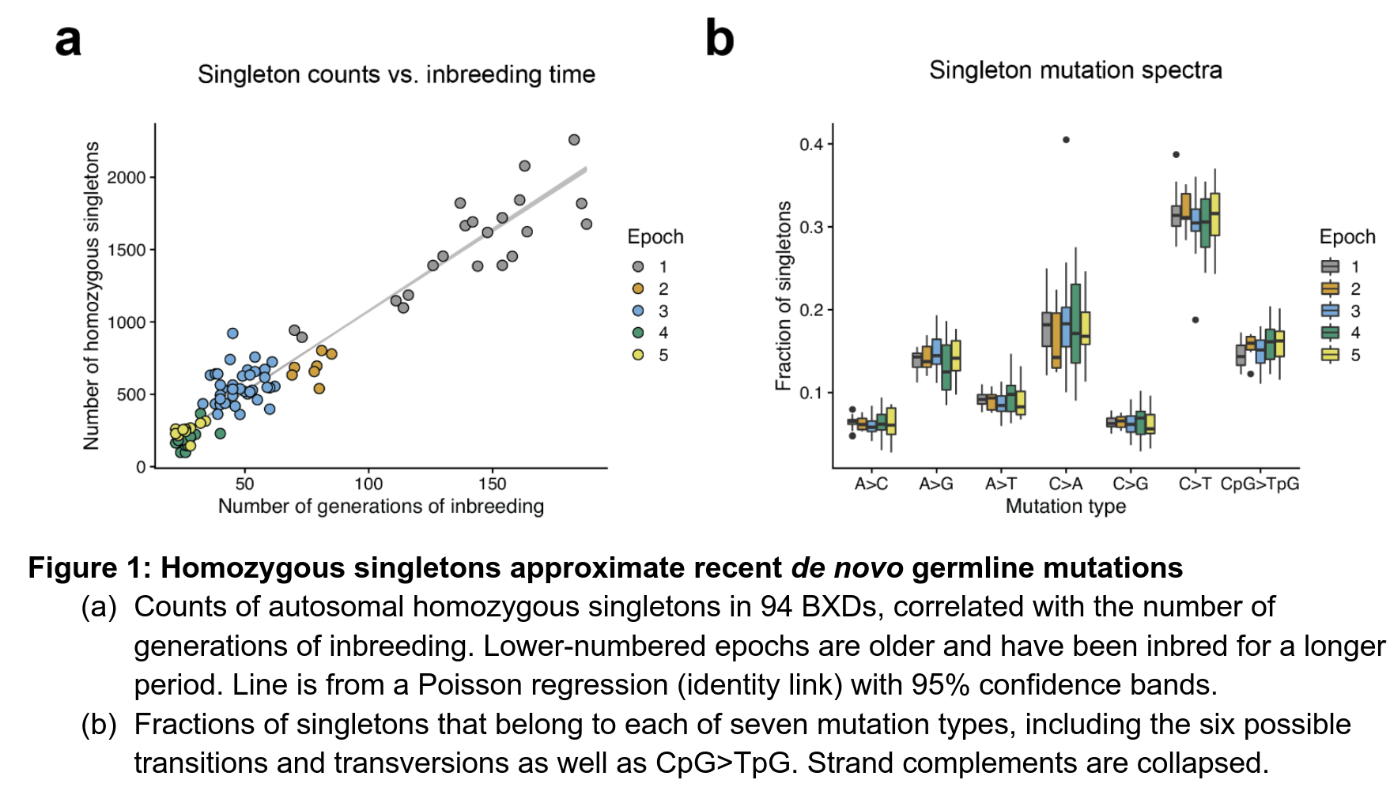
Шести эпох размножения (1971 - 2014)
Семейство BXD было создано в результате серии из шести эпох размножения, инициированных между 1971 и 2014 годами (15) (рис. S1). Каждая эпоха включает от 7 до 49 рекомбинантных инбредных линий потомства; они включили в свой анализ в общей сложности 94 BXD из пяти из этих эпох — все они были инбредными на протяжении как минимум 20 поколений (таблица S1). Чтобы оценить частоту мутаций зародышевой линии и спектры для каждого члена семейства BXD, они сначала определили высококачественные одноэлементные варианты, уникальные для каждого генома (Материалы и методы в статье). После маскирования потенциально подверженных ошибкам повторов и сегментных дупликаций они обнаружили 63 914 аутосомно-гомозиготных синглетонов с высокой достоверностью во всех геномах (рис. 1а). Подсчеты значительно различались среди BXD и, как и ожидалось, положительно коррелировали с количеством поколений инбридинга (регрессия Пуассона p < 2,2 x 10-16, рис. 1a). В целом, в спектрах одиночных мутаций преобладали переходы C>T (Fig. 1b), и они были подобны спектрам, ранее полученным из мутаций зародышевой линии de novo у мышей (18). Они предположили, что некоторые из вариаций спектра мутаций в семействе BXD могут быть вызваны одним или несколькими мутаторными локусами, где аллель B оказывает другое функциональное влияние на репарацию ДНК или точность репликации, чем аллель D.

Slide 4
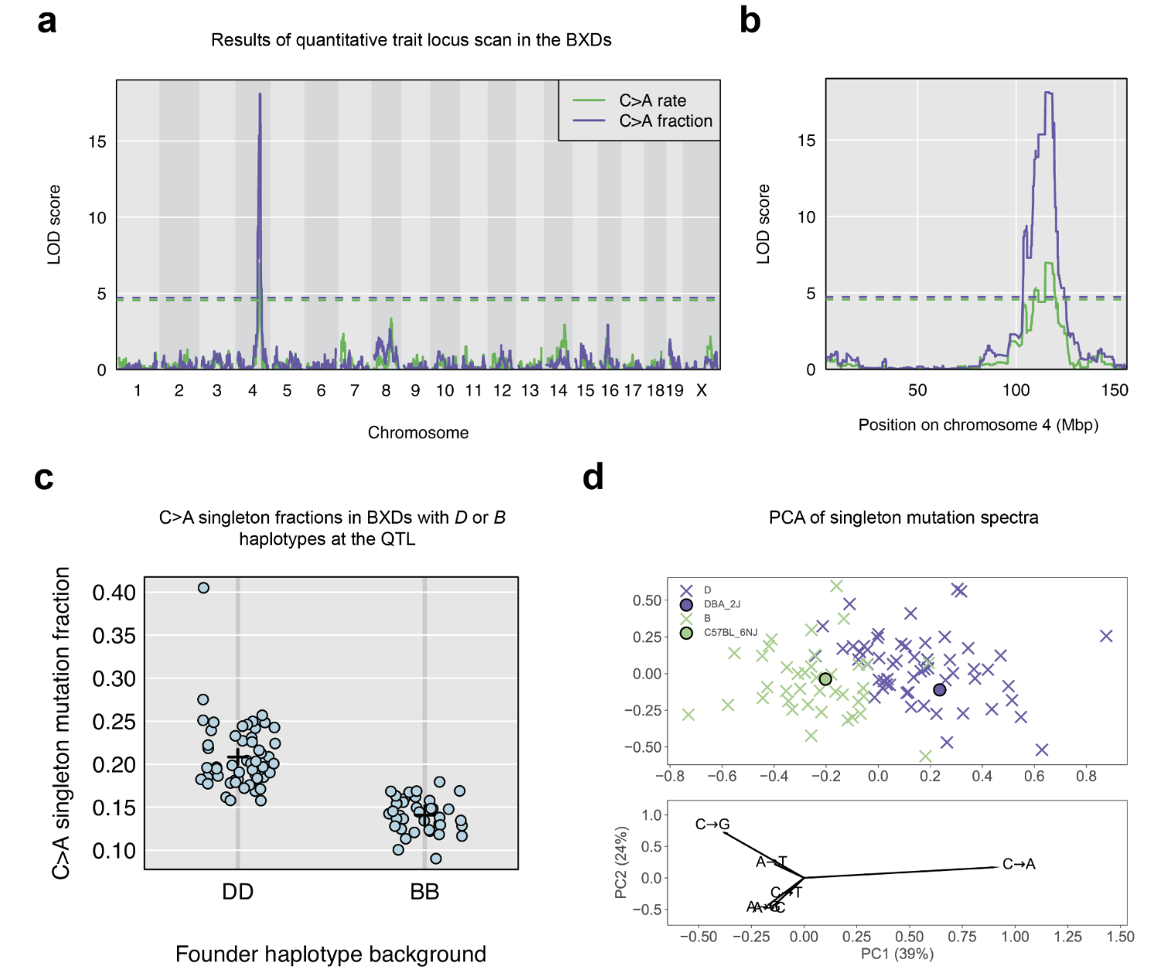
Cканирование QTL (C>A)
Когда они выполнили сканирование QTL для доли одноэлементных мутаций C>A, они обнаружили один высокозначимый пик на хромосоме 4 (рис. 2a-b; максимальный LOD 18,1 при 116,8 Мбп; 95-процентный доверительный интервал Байеса = 114,8–118,3). Мбит/с). Члены семейства BXD с гаплотипами D в этом локусе имеют значительно более высокие доли одиночных мутаций C>A, чем члены с гаплотипами B (рис. 2c; t-критерий Уэлча p < 2,2 x 10-16). Когда они выполнили сканирование QTL для частоты мутаций C>A, они обнаружили пик LOD в том же месте на хромосоме 4 (рис. 2a-b; максимальный LOD 7,0 при 116,8 Мбп; 95-процентный доверительный интервал Байеса = 114,8–118,8). Мбит/с). BXD с гаплотипом D в QTL накапливают мутации C>A более чем в 1,5 раза чаще, чем штаммы с гаплотипом B (1,22 x 10-9 и 7,32 x 10-10 на пару оснований на поколение соответственно). Рисунок 2: Локус количественного признака (QTL) на хромосоме 4 для скорости мутации зародышевой линии C>A (a) баллы LOD либо для центрированного логарифмического отношения трансформированной доли, либо для нетрансформированной скорости мутаций C>A. Синие и зеленые пунктирные линии обозначают пороги значимости для всего генома (с использованием 1000 перестановок и альфа = 0,05/15) для сканирования фракции и скорости соответственно. Фенотипы фракции C>A и скорости включены в базу данных GeneNetwork как BXD_24430 и BXD_24437 соответственно. (b) То же, что (a), но увеличено, чтобы показать только хромосому 4. (c) Одноэлементные фракции C>A в штаммах BXD, которые гомозиготны по гаплотипу D или B в QTL на хромосоме 4. Вертикальные полосы показывают +/ - 2-кратная стандартная ошибка среднего; среднее значение изображено в виде горизонтальной полосы. C> Фракция выброса представляет собой BXD68 и не была включена в сканирование QTL. ( d ) График анализа основных компонентов 6-мерного спектра мутаций синглетонов в каждом BXD RIL ( n = 94). BXD обозначаются как скрещивания и окрашиваются по родительскому происхождению в QTL на хромосоме 4 (D или B). Спектры штаммов-частных мутаций для DBA/2J и C57BL/6NJ из (16) были включены в PCA для справки, и эти два штамма обозначены кружками на графике. Ниже приведены нагрузки для каждого типа мутации. Фракции каждого типа мутации центрировали по логарифмическому соотношению трансформаций до PCA.
Локусы количественных признаков, сокращённо — ЛКП (от англ. Quantitative Trait Loci — QTLs), являются участками ДНК, либо содержащими гены, либо сцепленными с генами, которые отвечают за тот или иной количественный признак. Количественные признаки относятся к характеристикам, которые различаются по степени своего выражения и могут быть отнесены к полигенным эффектам, то есть являются продуктом двух или более генов.

Slide 5
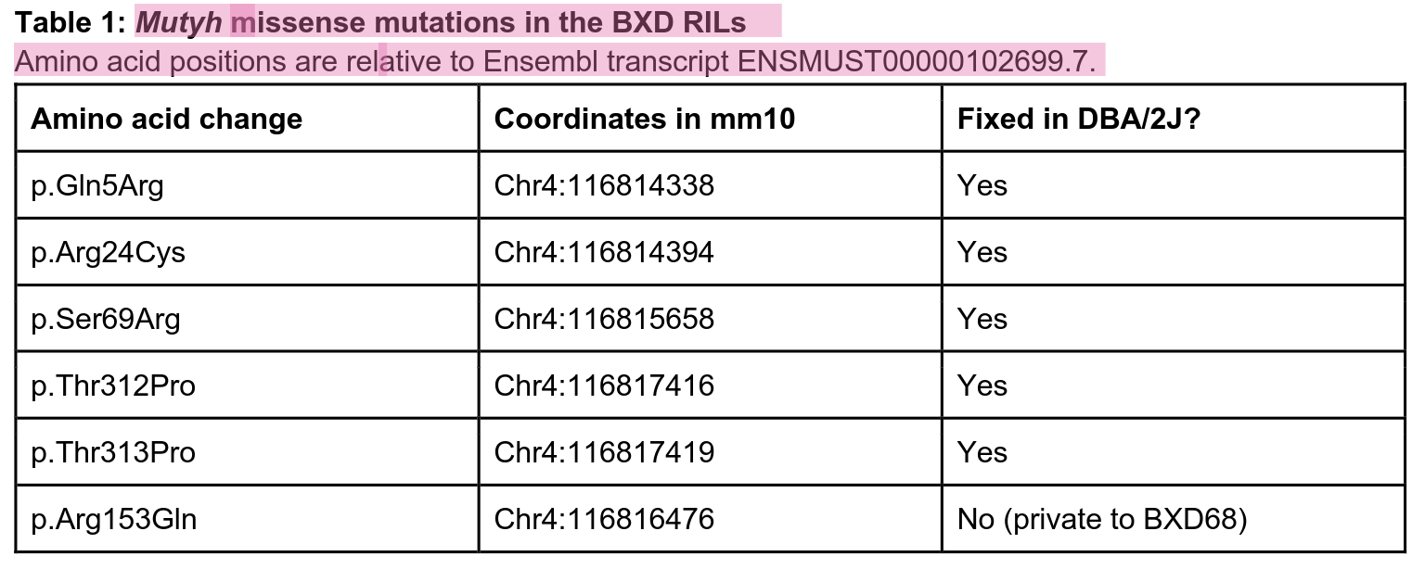
Mutyh
Байесовский 95% достоверный интервал, окружающий QTL, охватывает примерно 4 Мб на хромосоме 4 и содержит 76 генов, кодирующих белок. Мы использовали SnpEff для оценки вероятного влияния вариации в пределах этого интервала на структуру или функцию белка и обнаружили, что 21 ген в QTL содержит различия в последовательностях между C57BL/6J и DBA/2J, аннотированные как имеющие УМЕРЕННОЕ или ВЫСОКОЕ влияние на любой комплекс Ensembl. стенограммы (61 вариант УМЕРЕННОГО воздействия, 5 вариантов ВЫСОКОГО воздействия). Из этих генов только один аннотирован термином «репарация ДНК» или «клеточный ответ на повреждение ДНК» в генной онтологии: использование гомолога ДНК-гликозилазы mutY, Mutyh. Мы обнаружили 5 несинонимичных различий между DBA/2J и C57BL. /6J в гене Mutyh, все из которых были аннотированы как оказывающие УМЕРЕННОЕ влияние в соответствии с SnpEff (таблица 1). Белок MUTYH необходим для эксцизионной репарации оснований модифицированных 8-оксогуанином (8-oxoG) нуклеотидов. Если не репарировать, 8 - Известно, что oxoG неправильно сочетается с аденинами, что приводит к мутациям G:C>T:A во время последующей репликации ДНК.

Slide 6
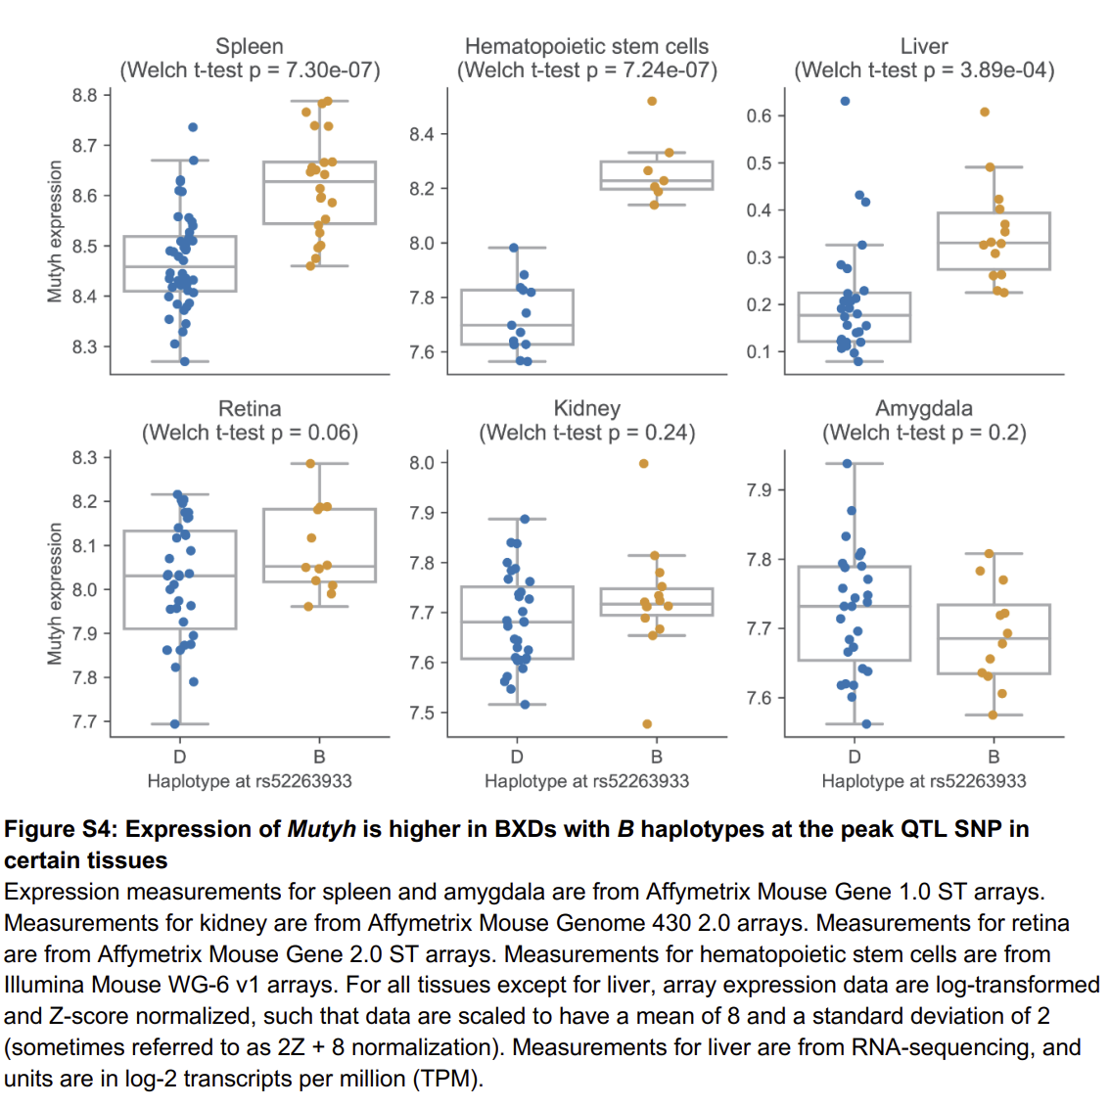
Генотип rs52263933
Генотип rs52263933, как и в B, связан с высокой экспрессией Mutyh (более низкий мутагенез C>A в B)
Чтобы рассмотреть возможность того, что регуляторная, а не кодирующая вариация может быть ответственна за QTL C>A, они использовали GeneNetwork (22), чтобы выяснить, был ли маркер с наивысшим значением LOD в QTL (rs52263933) связан с экспрессией белок-кодирующие гены, которые могут быть связаны с мутаторным фенотипом C>A (Материалы и методы в статье). Они обнаружили значительные корреляции между генотипами rs52263933 и экспрессией Mutyh в нескольких тканях, включая селезенку, печень и гемопоэтические стволовые клетки; в каждом случае аллель B был связан с более высокой экспрессией Mutyh (рис. S4). Они не обнаружили значительных корреляций между генотипами rs52263933 и экспрессией Mutyh в других тканях, таких как сетчатка, почки и миндалина (рис. S4), и они не смогли запросить данные об экспрессии BXD из семенников или яичников, тканей, где зародышевый происходят мутации. Тем не менее, возможно, что как регуляторные, так и кодирующие вариации в интервале QTL взаимодействуют, влияя на частоту C>A. возможно, что как регуляторные, так и кодирующие вариации в интервале QTL взаимодействуют, влияя на скорость зародышевой мутации C>A в BXD.

Slide 7
Митохондриальный мутационный спектр
=> мы планируем проверить влияние Mutyh на зародышевую линию мтДНК и соматические мутации. Чтобы получить замены зародышевой линии, нам нужно сравнить секвенированную мтДНК из линий BXD с мтДНК предковой матери (некоторые из них известны здесь: https://www.dropbox.com/s/3juku7wrkhyk8zu/Table_S1_20_Nov_2020.xlsx?dl=0). Для соматических мутаций мы можем просто принять во внимание все гетероплазматические варианты.

Slide 8
Пайплайн
Searching variants by Mutect2 (bam -> vcf)
Decomposing and normalization by VT:
vt_mutect.py
input Mutect folder
output temp3 folder
Annotation by SnpEff:
snp_ann_mutect.py
input temp3 folder
output MutectVTSnpEff folder
Parsing from VCF to CSV:
extracter_mutect_split.py
input MutectVTSnpEff folder
output MutectVTSnpEff_split folder and all_annmax.csv file
Deleting rest of snps (Filtration):
single.py
input all_annmax.csv
output all_annmax_single.csv

Slide 9
Результаты ?

